Slide 1
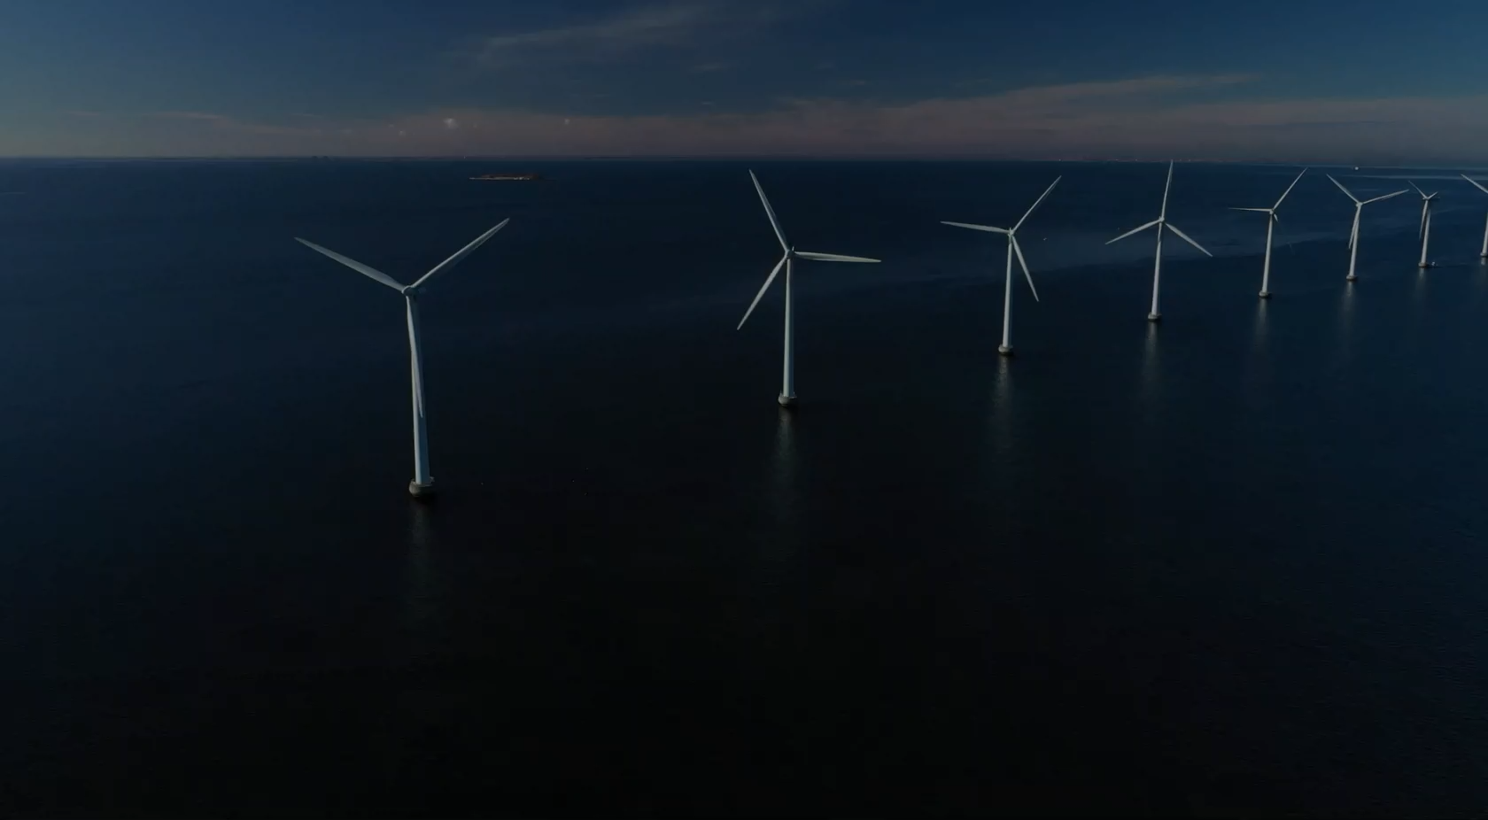


Lidenskap for kunnskap
– sammen for bærekraft
NORCE er et uavhengig forskningsinstitutt, som leverer forskning til offentlig og privat sektor, slik at det kan tas kloke og bærekraftige valg for fremtiden.

Slide 2
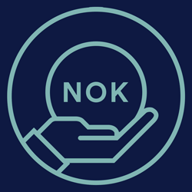



NORCE er et uavhengig forskningsinstitutt, som leverer forskning til offentlig og privat sektor, slik at det kan tas kloke og bærekraftige valg for fremtiden.
950
mnok
750
ansatte
50
nasjonaliteter
75%
doktorgrad

Slide 3
NORCE er et uavhengig forskningsinstitutt, som leverer forskning til offentlig og privat sektor, slik at det kan tas kloke og bærekraftige valg for fremtiden.
Lokalt forankret med globalt perspektiv
950
750
50
75%
mnok
ansatte
nasjonaliteter
doktorgrad
NORCE er nasjonalt ledende og representert langs hele norskekysten. Med stor lokal tilstedeværelse, åpner vi for tettere samarbeid med unike fag- og kompetansemiljøer, næringsliv og myndigheter.

Slide 4

Lokalt forankret med globalt perspektiv
NORCE er nasjonalt ledende og representert langs hele norskekysten. Med stor lokal tilstedeværelse, åpner vi for tettere samarbeid med unike fag- og kompetansemiljøer, næringsliv og myndigheter.
Innsatsområder
Vårt mål er å bidra til å løse store samfunnsutfordringer som klimaendringer, energiomstilling, eldrebølge, sosial ulikhet og ungt utenforskap.
Derfor har vi samlet vår kompetanse på tvers av fag i fire forskjellige innsatsområder, slik at vi enklere kan legge tydelige strategier rundt de konkrete utfordringene.
Notes:
NORCE er på mange måter kystens institutt. Hovedkontoret ligger i Bergen, og vi har aktivitet i Alta, Tromsø, Haugesund, Stavanger, Kristiansand, Grimstad og Oslo. Med stor lokal tilstedeværelse, åpner vi for tettere samarbeid med unike fag- og kompetansemiljøer, næringsliv og myndigheter. Det kommer forskningen til gode.

Slide 5
Innsatsområder
Vårt mål er å bidra til å løse store samfunnsutfordringer som klimaendringer, energiomstilling, eldrebølge, sosial ulikhet og ungt utenforskap.
Derfor har vi samlet vår kompetanse på tvers av fag i fire forskjellige innsatsområder, slik at vi enklere kan legge tydelige strategier rundt de konkrete utfordringene.
1
Trygge samfunn
2
Bærekraftig energiproduksjon
3
Klimautfordringer
4
Bærekraftig hav og kyst

Slide 6

Innsatsområder
Vårt mål er å bidra til å løse store samfunnsutfordringer som klimaendringer, energiomstilling, eldrebølge, sosial ulikhet og ungt utenforskap.
Derfor har vi samlet vår kompetanse på tvers av fag i fire forskjellige innsatsområder, slik at vi enklere kan legge tydelige strategier rundt de konkrete utfordringene.
1
2
Trygge og gode samfunn
Fremtidens energi
3
4
Bærekraftig hav og kyst
Klima- og miljørisiko
Forskning rundt sikkerhet
og sosial bærekraft i samfunnet.
Notes:
Vårt mål er å bidra til å løse store samfunnsutfordringer som bærekraftig utvikling, klima, miljø, økonomi og sosiale forskjeller. Det kreves fokus for å løse så store utfordringer.
Derfor har vi samlet vår kompetanse på tvers av fag og organisering i fire forskjellige satsningsområder, slik at vi enklere kan legge tydelige strategier rundt de konkrete utfordringene.

Slide 7
1
Trygge og gode samfunn
Forskning rundt sikkerhet
og sosial bærekraft i samfunnet.
2
Bærekraftig energiproduksjon
Forskning rundt
fremtidens energiformer.
Notes:
Norge er et av verdens beste land å bo i, men samhørigheten, stabiliteten og beredskapen i det norske samfunnet er under press. Vi har en aldrende befolkning, en økende andel unge som faller ut av utdanning og arbeid, nye sosiale og kulturelle konfliktlinjer, økende sosial ulikhet, terrortrusler, sviktende tillit til myndigheter, klimaendringer og raske samfunnsendringer. Disse utfordringene kan sette velferdsstaten under press, samtidig som Norge skal gjennom en stor omstilling fra en oljebasert økonomi til en kunnskapsbasert og grønn økonomi. NORCE bidrar gjennom sin forskning med kunnskapsgrunnlag for å motvirke ulike former for ulikhet og utenforskap og sikre videre utvikling av sosialt bærekraftige samfunn. Vår forskning på samfunnssikkerhet og beredskap er en sentral del av innsatsområdet, og inkluderer forskning på organisering og ansvarsfordeling, koordinerings- og samhandlingsmodeller og risikoanalyser.

Slide 8
1
Trygge samfunn
Forskning rundt sikkerhet
og sosial bærekraft i samfunnet.
2
Fremtidens
energi
Forskning rundt
bærekraftige energiløsninger.
3
Klimautfordringer
Forskning og modellering rundt klimaendringer og klimarisiko.
Notes:
Norge og verden er inne i en energiomstilling, og takten på denne omstilling må økes om vi skal holde oss innenfor målene satt i Parisavtalen. Samtidig har vi behov for stadig mer energi, og en stabil og pålitelig tilgang til denne. Bærekraftig energiproduksjon handler om å finne nye bærekraftige energiløsninger og å redusere utslipp knyttet til dagens løsninger. NORCE forsker innen fornybare energiformer og olje/ gass, med hovedvekt på kostnadseffektiv og sikker energiproduksjon, som sikrer lavest mulig CO2- avtrykk. Forskningen omfatter offshore vindkraft, hydrogen, geotermisk energi, CO2-fangst og -lagring, samt design og utvikling av nye energisystemer som integrerer de nye energiformene fra produksjon til distribusjonssystemer, lagringssystemer og forbrukere.

Slide 9
2
Bærekraftig energiproduksjon
Forskning rundt
fremtidens energiformer.
3
Klima-
og miljørisiko
Forskning og modellering rundt klimaendringer og klimarisiko.
4
Bærekraftig hav og kyst
Forskning på ressursene
i fjord og hav.
Notes:
Samfunnet vårt får i økende grad kjenne på reelle effekter av klimaendringene. Samtidig blir kunnskapen om klimaendringene stadig bedre, og vi kan med større sikkerhet enn før hevde at de endringene vi opplever, er forårsaket av menneskelig påvirkning på klima. Den brede kompetansen som NORCE kan tilby innen klima, miljøforvaltning, teknologiutvikling, energiomstilling og samfunnsforskning, er rigget for både for flerfaglig og spisset satsing på klimautfordringer.
NORCE jobber med store datamengder og lange tidsserier i klimamodellering, tungregning og klimamodeller, og utvikler sesongvarsler og scenarioplanlegging. Håndtering av klimarisiko vil få oppmerksomhet innenfor en rekke felt. NORCE leverer relevant kunnskap om klimarisiko innenfor folkehelse, infrastruktur, arealplanlegging, karbonfangst og lagring, klimapolitikk og naturmangfold.

Slide 10
3
Klimautfordringer
Forskning og modellering rundt klimaendringer og klimarisiko.
4
Bærekraftig hav og kyst
Forskning på ressursene
i fjord og hav.
Infrastruktur
NORCE bygger egne og har tilgang til en rekke infrastrukturer som omfatter ulike laboratorier og testfasiliteter. Infrastrukturen er viktig for å utvikle ny kunnskap som imøtekommer samfunnets behov og bidrar til en bærekraftig omstilling.
Notes:
Havet og kystsonen er viktig for mennesker, samfunn og næringsvirksomhet – og det blir enda viktigere i tiden fremover. Havet er vår viktigste arena for verdiskaping fremover – men også vår beste mulighet til å holde de globale klimaendringene i sjakk. Med de globale forventningene til havet fremover, kommer også et paradoks: Vi vil utnytte mer av ressursene i havet, uten at det påvirker klimaet og miljøet negativt. Gjennom samarbeid med næring og myndigheter gir vår forskning et helhetlig kunnskaps- og beslutningsgrunnlag for en bærekraftig ressursforvalting. Bærekraftig hav og kyst er derfor ett av NORCE sine mest sentrale strategiske områder, hvor vår forskning innen miljø, økosystemforståelse, havbruk, bioteknologi, klima, energiutvinning, transport, overvåkning og digitalisering bidrar til løsninger og innovasjoner for vekst i fremtidens havøkonomi innen bærekraftige rammer.

Slide 11
4
Bærekraftig hav og kyst
Forskning på ressursene
i fjord og hav.
Infrastruktur
NORCE bygger egne og har tilgang til en rekke infrastrukturer som omfatter ulike laboratorier og testfasiliteter. Infrastrukturen er viktig for å utvikle ny kunnskap som imøtekommer samfunnets behov og bidrar til en bærekraftig omstilling.
NORCE har verdens mest avanserte og realistiske boresimulatormiljø

Slide 12
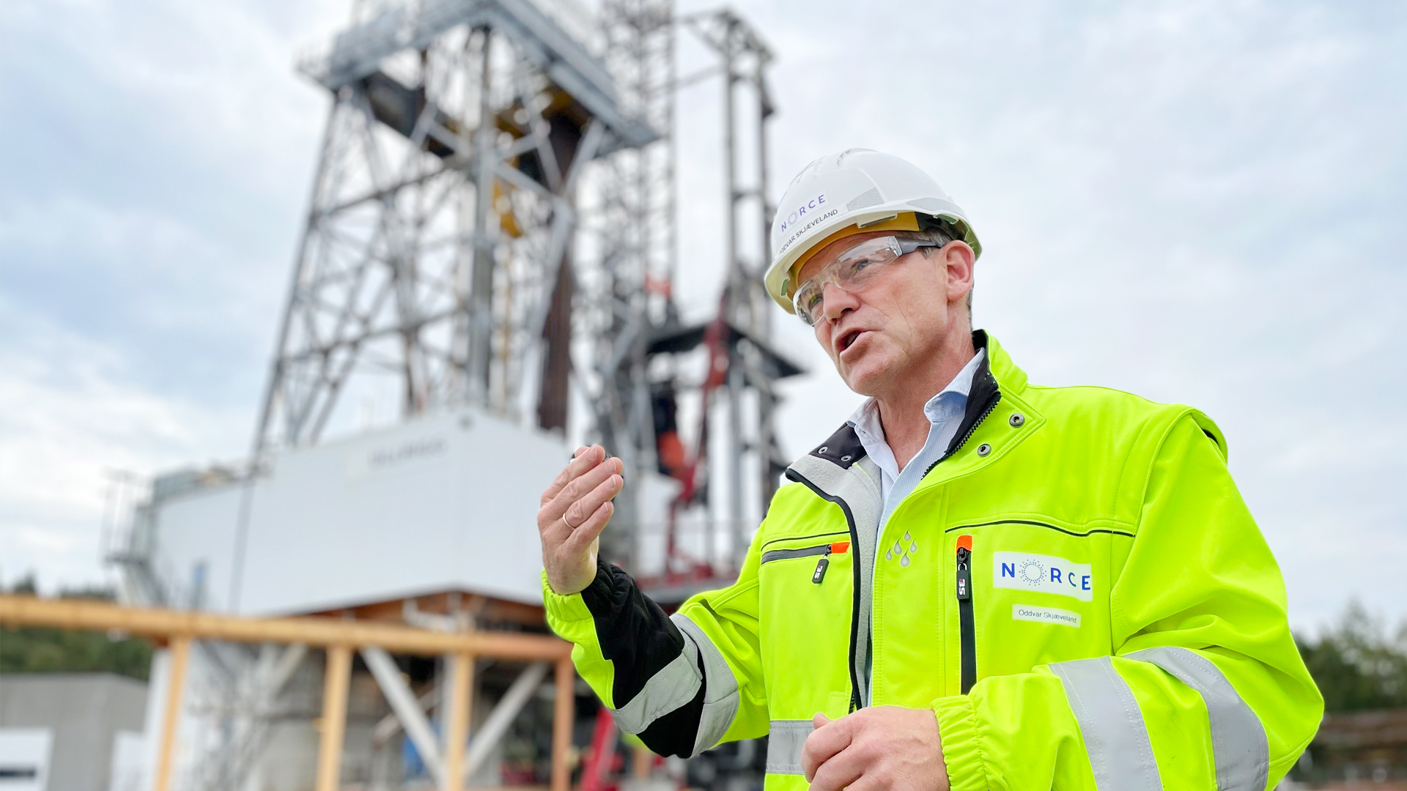






Infrastruktur
NORCE bygger egne og har tilgang til en rekke infrastrukturer som omfatter ulike laboratorier og testfasiliteter. Infrastrukturen er viktig for å utvikle ny kunnskap som imøtekommer samfunnets behov og bidrar til en bærekraftig omstilling.
NORCE har verdens mest avanserte og realistiske boresimulatormiljø
Hvorfor samarbeide med NORCE
360-graders perspektiv
Uavhengig forskning
Høy kompetanse
Lang
erfaring
Egen infrastruktur
Notes:
NORCE har verdens mest avanserte og realistiske boresimulatormiljø
Den heter Ullrigg. Den befinner seg i Stavanger og er verdens mest avanserte fullskala testrigg som bidrar til utvikling og implementering av nye boreløsninger, og reduserer brønnkostnadene på norsk sokkel.
-Tenk deg at du du sitter på Ullrigg, et realistisk miljø med ordentlige bore maskiner. Boreutstyret vil så vidt være nede i brønnen, men du får en realistisk respons fra simulatoren som borer en virtuell brønn, uten at det nødvendigvis gjennomføres en faktisk boreoperasjon, sier sjefen for det hele i Ullrigg, Oddvar Skjæveland.
NORCE sin visjon med Ullrigg er å sikre et verdensledende testlaboratorium for boreteknologi. Ett sted hvor alle, både lokalt, nasjonalt og globalt skal få teste sine løsninger.
Det å teste nye løsninger offshore er både tidkrevende og dyrt. I Ullrigg kobler vi sammen testrigg med simulator. Dermed er det gevinster å hente ved å kunne utføre tester på land.
Målet er at ingeniører, forskere og brukere sammen skal kunne bruke plattformen til å utvikle, teste og kvalifisere ny teknologi. Det eliminerer ikke behovet for testing offshore. Men du kan bruke systemet til å teste i tidligfase, prøve og feile, og luke ut problemer. Dette er ideelt til å demonstrere ny teknologi og gjøre den mest mulig klar, slik at tiden offshore blir mest mulig vellykket.
Ullrigg ble startet opp i 1982 – i norsk oljenærings barndom- som en testarena for bore- og brønnteknologi for en bransje med betydelig behov fra næringens nye aktører.
Ved at man har kombinert det fysiske maskineriet i Ullrigg med en virtuell respons fra en simulator, er det utvikle den mest avanserte og realistiske boresimulatoren i verden.
Boreriggen har tilgang til åtte brønner boret ned i bakken på Ullandhaug.
Ullrigg blir etter behov koblet sammen med en simulator, Open Lab, som samlet tilbyr et unikt testsenter for ny teknologi, nye metoder og nye produkter. Dette er den mest avanserte og realistiske boresimulatoren i verden.
Dette er en høyteknologisk arena der man kobler sammen og kombinerer bruken av virkelige, fysiske maskiner og en virtuell respons. Det er unikt i bore- og brønnsammenheng.
Simuleringsmiljøet OpenLab Drilling (simulator) på Ullandhaug ved Ullrigg som ble ferdigstilt med støtte fra Forskningsrådet, er en av bitene. Infrastrukturen er basert på beregningsmodeller for simulering av realistiske data fra boreoperasjoner og er gjort lett tilgjengelig på internett. I OpenLab kan simuleringene gjøres både i et internett-grensesnitt, og i en fysisk simulator hos NORCE og fra Ullrigg.
Infrastrukturen Ullrigg er også framhevet som viktig infrastruktur i OG21 og Forskningsråds-programmet DEMO2000 i 2016 fra Rystad Energy.
«Som det ledende, nasjonale forskningslaboratoriet innenfor boring- og brønnteknologi, spiller Ullrigg en viktig rolle i arbeidet med å øke utvinningen på norsk sokkel», sier Rystad-rapporten.
« Dette skal de gjøre gjennom bedre brønnkonstruksjon, nye boreteknikker, raskere, sikrere og billigere operasjoner, bedre tilpasning av teknologi og utstyr til robuste forhold og nye løsninger for å øke utvinningsgraden.
Selv om vi forventer at norsk sokkel vil ha flere tiår igjen med produksjon, må nedstenging av eldre produksjonsbrønner også planlegges. Nye metoder for brønnplugging, som ikke krever store installasjoner, vil kunne spare den norske stat for betydelige utgifter. Dette vil samtidig legge forholdene til rette for norsk leverandørindustri i et internasjonalt marked. Testanlegget Ullrigg blir nå utvidet med infrastruktur for å forske på, og utvikle, teknologi for nedstengning og forlating av brønner i det nye Norwegian P&A Laboratories.»

Slide 13
NORCE har verdens mest avanserte og realistiske boresimulatormiljø
Hvorfor samarbeide med NORCE
Takk for oss.
Danke
Merci.
Gracias.
Obrigado.
360-graders perspektiv
Uavhengig forskning
Høy kompetanse
Lang
erfaring
Egen infrastruktur
norceresearch.no
@NORCEresearch
Notes:
Samfunnet står foran store utfordringer.
Som uavhengig forskningsinstitusjon med et 360-graders perspektiv, kan NORCE, som en bredderådgiver, gi deg svarene du trenger for å ta kloke og bærekraftige valg for fremtiden.

Slide 14
Takk for oss.
Danke
Merci.
Gracias.
Obrigado.
norceresearch.no
@NORCEresearch

